Slide 1
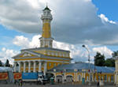
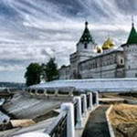
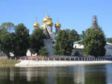
К О С Т Р О М А –
красивейший город
ЗОЛОТОГО КОЛЬЦА
РОССИИ

Slide 2
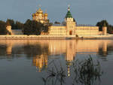
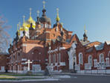
ГЕРБ
ФЛАГ
Города
КОСТРОМЫ

Slide 3
Коротко о главном…
Приглашаем в красивейший город, входящий в состав Золотого кольца России – Кострому. Один из древнейших городов, Кострома, не только культурный исторический центр, с множеством достопримечательностей, но и промышленный центр костромской области.
Основателем города принято считать Юрия Долгорукого. Первое упоминание о городе Костроме зафиксировано в 1213 году в Воскресенской и Тверской летописях. В середине XIII века Кострома становится центральным городом удельного княжества, а в 1362 году вошла в состав Московского княжества
Кострома расположена не так далеко от Москвы – в 330 километрах. Примечательно то, что Кострома лежит сразу на двух берегах реки Волги и реки Костромы. Именно поэтому основное транспортное сообщение, привычное для костромчан – речное. На набережной Костромы расположено много причалов, портов. Здесь Вы можете покататься на теплоходе, гидроциклах, насладиться живописными красотами берегов Волги.

Slide 4
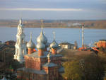
Церковь ВОЗНЕСЕНИЯ
На Дербе
Церковь «Воскресения на Дербе»
Церковь «Воскресения на Дербе» расположена недалеко от гостиницы «Волга», ближе к реке. «Дербя» означает место, которое заросло темным непроходимым лесом. Как гласит легенда, на месте церкви был сосновый лес, где охотились князья. Церковь строили всем миром, самым больший вклад внес купец Кирилл Исаков. Церковь Воскресения на Дебре - это единственный сохранившийся посадский храм из всех церквей Костромы. С трех сторон церковь украшают крыльца с шатрами и главками. Во внутреннем убранстве церкви сохранились росписи костромского живописца В.И. Запокровского.

Slide 5
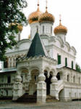
ИПАТЬЕВСКИЙ МОНАСТЫРЬ
Ипатьевский Монастырь был основан еще в 1330 г. татарским князем Четом, предком Годуновых. Здесь погребены -основатель Чет и Иван Сусанин, отдавший жизнь за царя. На территории монастыря до наших дней сохранились исторические постройки - Троицкий собор, палаты бояр Романовых, звонница, построенная на средства Годуновых и многое другое. В стенах монастыря находится Костромской объединенный историко-архитектурный музей-заповедник "Ипатьевский монастырь" и музей деревянного зодчества.

Slide 6
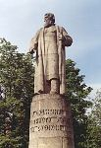
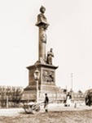
Памятник Ивану Сусанину
Иван Осипович Сусанин, известен тем, что зимой 1613 года, спасая царя Михаила Романова, не боясь за свою жизнь, завел отряд польских интервентов в непроходимое лесное болото, за это поляки с ним жестоко расквитались. Тем самым он спас первого царя из династии Романовых, а его подвиг увековечили в каменном монументе.

Slide 7
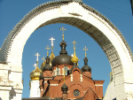
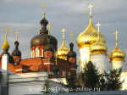
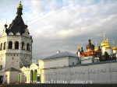
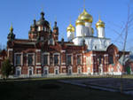
Богоявленский Анастасиин
женский монастырь
Богоявленский Анастасиин женский монастырь .
Ранее это было три монастыря: Богоявленский мужской, Крестовоздвиженский и Анастасиинский женский. Основателем Богоявленского по преданию считается старец Никита, ученик Преподобного Сергия. После пожара в 1847 г. мужской монастырь был упразднен и передан в ведение женского Крестовоздвиженского. Анастасиин монастырь был основан в XV веке первой женой Ивана Грозного Анастасией Романовной. В 1764 г. был упразднен, а монахини переведены в Крестовоздвиженский монастырь. Через десять лет Анастасиин монастырь был восстановлен на прежнем своем месте под названием Крестовоздвиженского Анастасиина. Ныне монастырь является действующим.

Slide 8
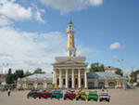
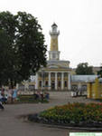
Костромские ряды
Костромские торговые ряды являются одним из самых крупных сохранившихся торговых центров России конца XVIII - начала XIX в.в. Торговые ряды, расположенные на главной площади города, состоят из более двадцати зданий, различных по размерам и спуска к реке Волге. Комплекс зданий Красных, Мучных, Пряничных, Рыбных, Табачных, Масляных, Молочных рядов придают центру города неповторимый и своеобразный архитектурный облик.
Главная площадь-Сковородка

Slide 9
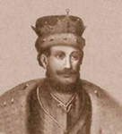
ВАСИЛИЙ ЯРОСЛАВОВИЧ
Князь Костромской
Василий Ярославич (князь Костромской) - Василий Ярославич, князь Костромской и великий князь Владимирский в 1272 - 76 годы, сын великого князя Ярослава Всеволодовича . Полагают, что Кострому он получил по разделу, произведенному дядей его великим князем Святославом Всеволодовичем в 1246 г. Когда великий князь Ярослав Ярославич , в союзе с татарами, готовился силой вернуть себе власть над Новгородом, арест новгородских купцов, произведенный Ярославом в Костроме, побудил Василия принять сторону Новгорода. Став великим князем, Василий лишь после годовой борьбы занял (1273) новгородский стол. Не вполне надежное известие (у Татищева , IV, 47) о второй татарской переписи 1275 г., связываемое с известием о поездке Василия в Орду, и документы церковного собора 1274 г., на котором обсуждались церковные непорядки (ср. "Русская Историческая Библиотека", т. VI), исчерпывают наши сведения о кратковременном великом княжении Василия Ярославича

Slide 10
Слова песни Иван Купала - Кострома
- Здорово, Кострома! - Здоровенько! - Что вы делаете? - А прядиво*, милая, мнём - Ну мните, мните... Кострома, Кострома, государыня моя, Кострома... А у Костромушки кисель с молоком, молоком А у Костромушки блины с творогом - Здорово, Кострома! - Здоровенько! - Что делаете? - А прядем, милая - Ну прядите на здоровье - Здорово, Кострома! - Здоровенько! - Что вы делаете? - А, милая, мы от красна** ткём - Ну помогай Вам Бог Кострома, Кострома, государыня моя, Кострома... А у Костромушки кисель с молоком, молоком А у Костромушки блины с творогом
Кострома. Хор Ивана Купала

